Slide 1
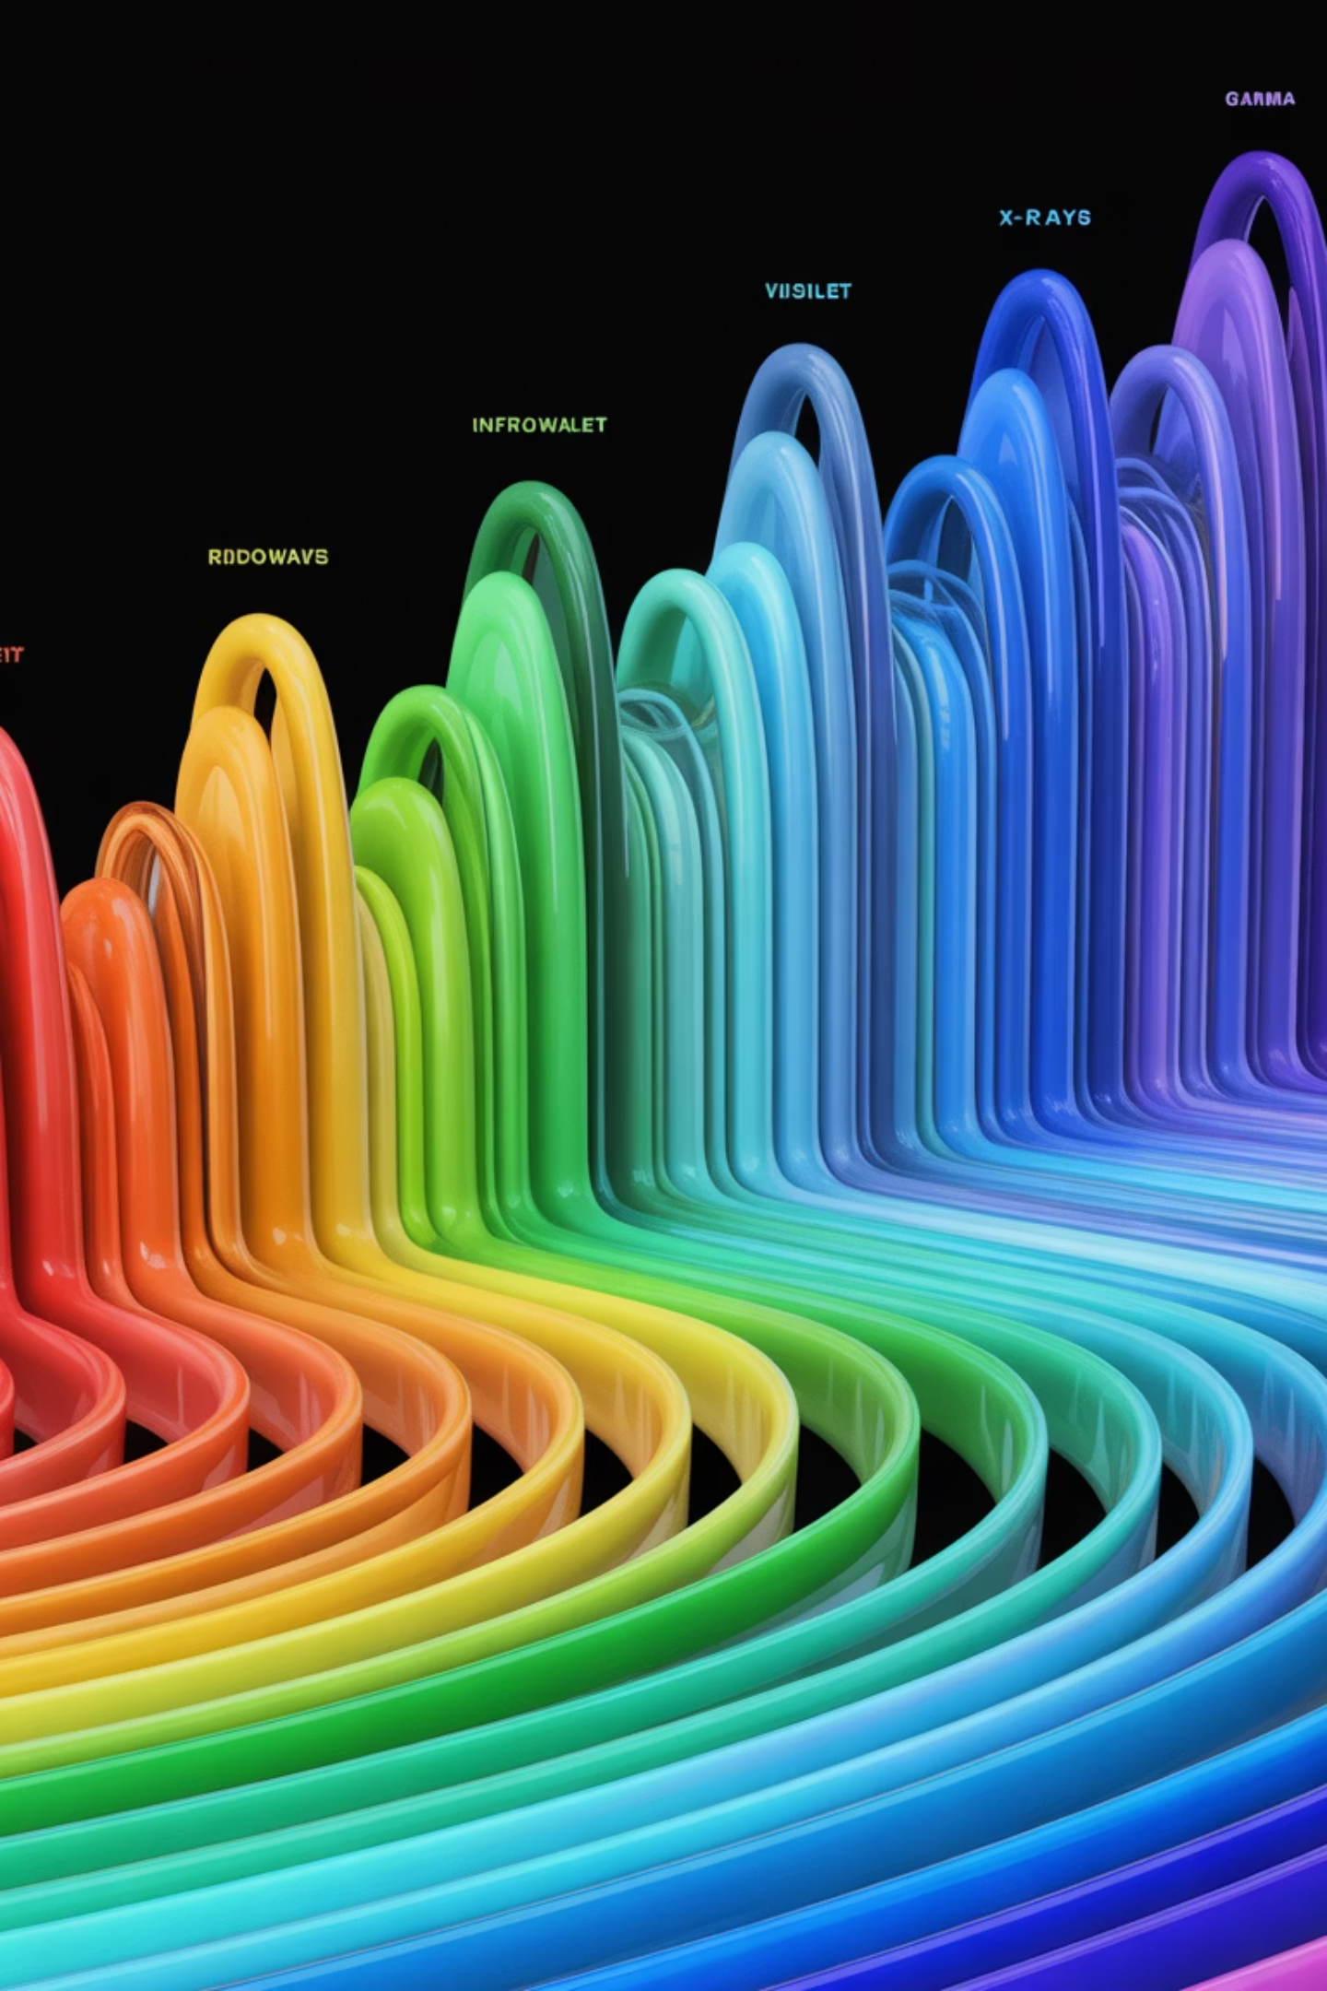
Электромагниттік толқындардың жұтылуы мен шығарылуы
11-сынып. Физика сабағы. Толқындық қозғалыс бөлімі

Slide 2
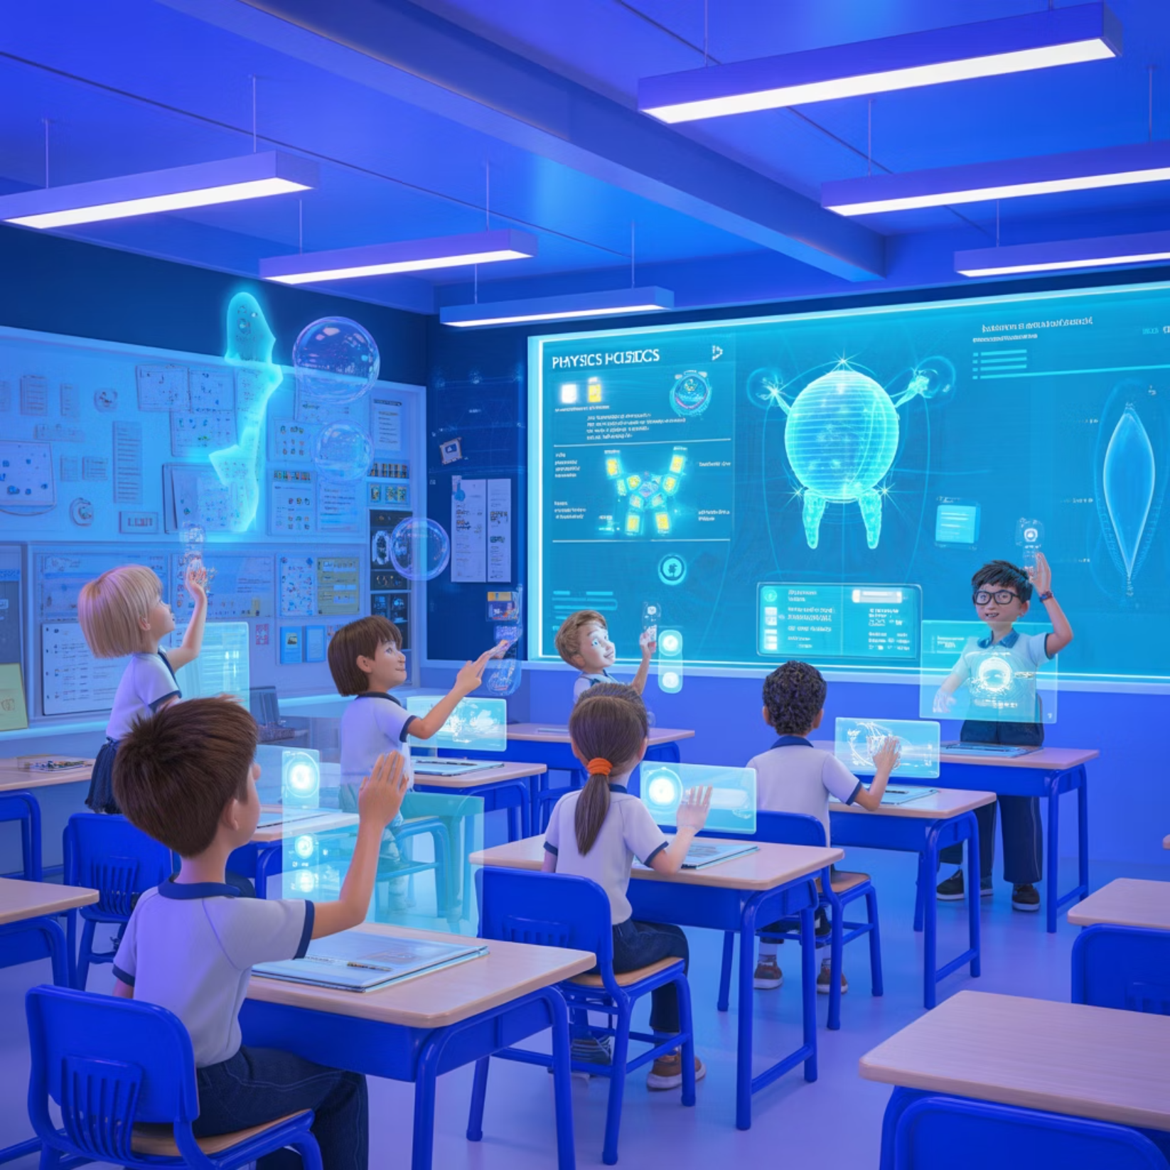
Сабақтың мақсаты мен маңызы
Оқу мақсаты
Электромагниттік толқындардың пайда болу шарттары мен қасиеттерін зерделеу. Оқушылар ЭМ толқындардың жұтылуы мен шығарылу процестерін түсініп, олардың практикалық қолданысын талдай алады.
Құндылықтар
Әділдік пен жауапкершілік – біртұтас ұғым! Энергияны тиімді пайдалану және табиғатқа жауапкершілікпен қарау.

Slide 3
Электр мен жарықтың байланысы
Электр энергиясы
Толқындық қозғалыс
Жарық энергиясы
Тербелмелі электр заряды электромагниттік өрістерді тудырады
Ауыспалы өрістер кеңістікте таралып, толқын түзеді
ЭМ толқын ретінде жарық біздің көзімізбен қабылданады
Электр мен жарық арасындағы байланыс – бұл электромагниттік табиғаттың негізі. Әрбір құбылыс энергияның бір түрінен екіншісіне өту процесін көрсетеді.

Slide 4
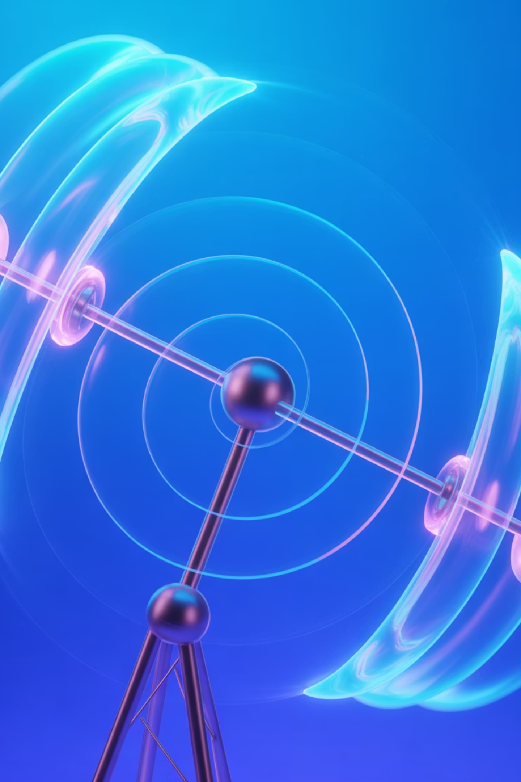




ЭМ толқынның пайда болу шарттары
Тербелмелі заряд
Электр заряды тербелмелі қозғалыс жасайды (антеннада, генераторда)
Ауыспалы электр өрісі
Заряд қозғалысынан уақытта өзгеретін электр өрісі пайда болады
Ауыспалы магнит өрісі
Өзгермелі электр өрісі өзімен бірге магнит өрісін тудырады
ЭМ толқын
Өзара байланысты өрістер кеңістікте жарық жылдамдығымен таралады

Slide 5
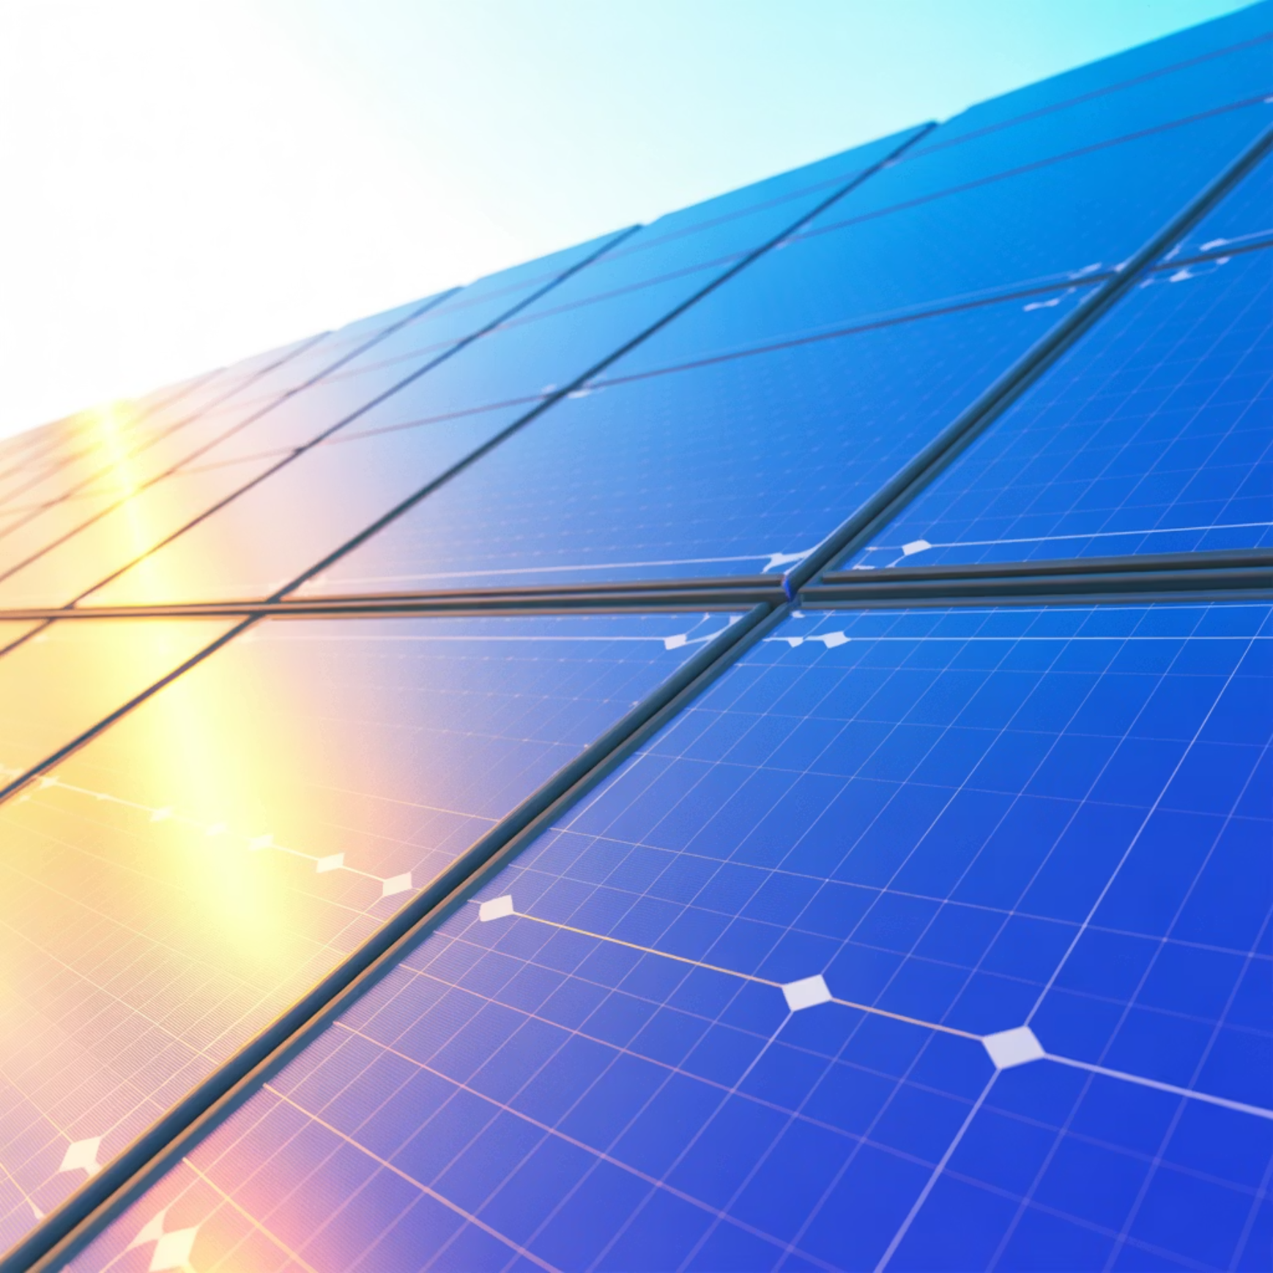
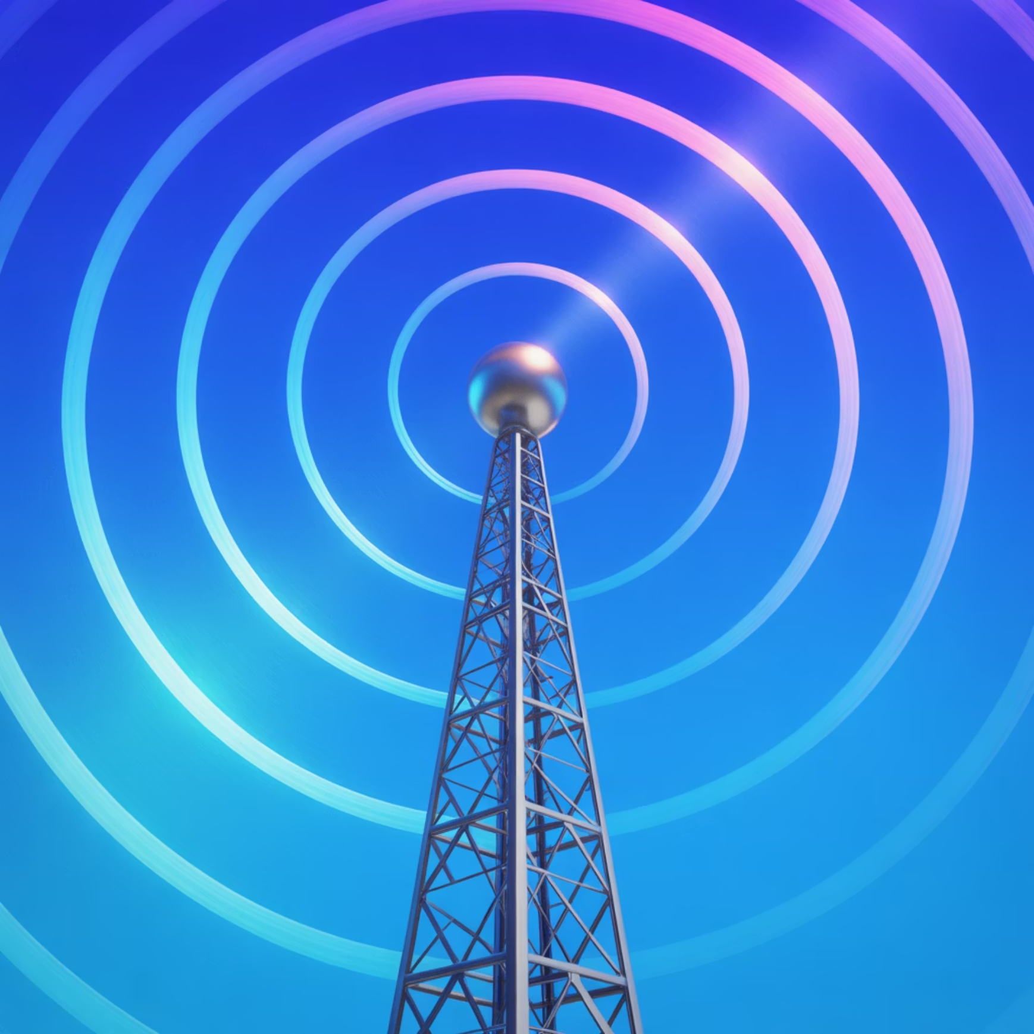
ЭМ толқындардың жұтылуы мен шығарылуы
Энергия жұтылуы
Энергия шығарылуы
Күн панельдері: жарық энергиясын электр энергиясына айналдырады
Радио антенна: электр тербелістерін ЭМ толқынға айналдырады
Микротолқынды пеш: су молекулалары микротолқындарды жұтып, қызады
Қыздыру шамы: электр энергиясын жарық пен жылуға түрлендіреді
Өсімдіктер: фотосинтез үшін жарық энергиясын сіңіреді
Мобильді телефон: дыбыстық сигналдарды радиотолқынға түрлендіріп жібереді
Жұтылу және шығарылу процестері энергияның бір түрден екіншіге өту заңдылықтарына негізделген.

Slide 6

Практикалық қолданыс: топтық талдау
Күн панелі
Микротолқынды пеш
ЭМ энергия жұтылуы:
ЭМ толқын шығару:
Фотоэлементтер жарық квантарын жұтады
Магнетрон микротолқындар генерациялайды
Электрондар энергия алып еркін қозғалады
Толқындар тағамдағы су молекулаларын тербелтеді
Электр тогы пайда болып, қолданыс үшін сақталады
Үйкеліс күші жылу энергиясын тудырады
Радио антенна
Қыздыру шамы
ЭМ тербеліс көзі:
Энергия түрленуі:
Генератор ауыспалы ток тудырады
Электр тогы қыздырғыш элементтен өтеді
Антеннада зарядтар тербеліс жасайды
Жоғары температура инфрақызыл сәулелер шығарады
ЭМ толқындар кеңістікке таралады
Жылулық энергия айналадағы заттарға беріледі

Slide 7
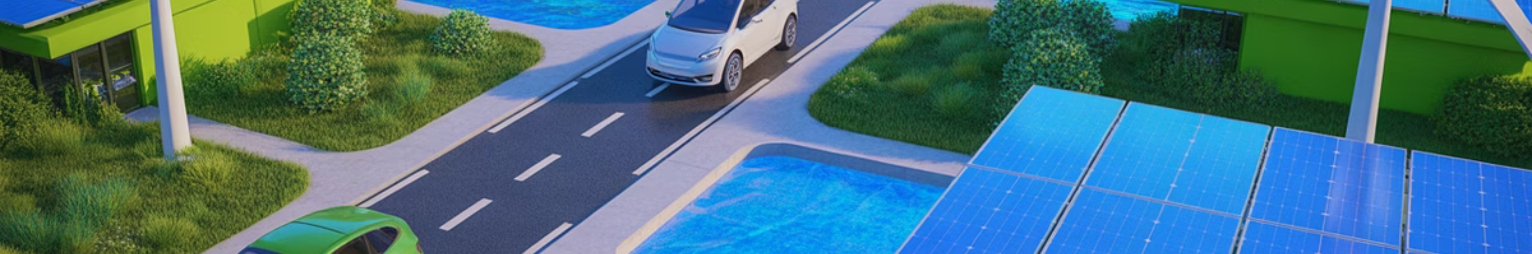

Энергия үнемдеу және жауапкершілік
Әділдік пен жауапкершілік принципі: Біз табиғат ресурстарын тиімді пайдалануға және келер ұрпаққа таза қоршаған орта қалдыруға міндеттіміз.
Қоршаған ортаға әсерді азайту
Табиғи ресурстарды сақтау
Жеке жауапкершілік пен үлес
Электр энергиясын үнемдеу арқылы электр станцияларының шығарындылары азаяды, көмірқышқыл газының эмиссиясы төмендейді және ауа тазалығы жақсарады.
Аз энергия тұтыну – бұл отынның аз жануы, су ресурстарының үнемделуі және табиғи байлықтардың келер ұрпаққа жеткілікті болуы.
Әрбір адамның қарапайым әрекеттері – шамды өшіру, қажетсіз құрылғыларды ажырату, жаңартылатын энергия көздерін қолдану – жалпы үлкен өзгерістерге әкеледі.

Slide 8


Ұйымдастыру кезеңі
Сабақты бастамас бұрын, «Көршіңе айт» әдісі арқылы белсенділік танытып, жаңа тақырыпқа көшейік.
Пікірталас сұрағы:
«Электр мен жарық арасында қандай байланыс бар деп ойлайсың?»
Өз ойларыңды көршілеріңмен бөлісіп, пікірлесіңдер.

Slide 9
Тақырыпты бекіту және зерттеу
Бүгінгі сабағымызды тереңірек түсіну үшін екі белсенді әдісті қолданамыз:
«Суретті болжа» әдісі
1
Келесі суреттерге қарап, ортақ құбылысты анықтаңыз:
Антенна: радиосигналдарды қабылдау мен жіберу.
Шам: электр энергиясын жарыққа айналдыру.
2
«Түсін – Тап – Талда» әдісі
Күн: табиғи жарық пен жылу көзі.
Электромагниттік толқынның пайда болу шарттарын қарастырамыз:
Талқылау сұрақтары:
Бұл құбылыстарда не ортақ?
Тербелмелі заряд.
Энергия қалай тарайды?
Ауыспалы электр өрісі.
ЭМ толқын қай кезде пайда болады?
Ауыспалы магнит өрісі.
ЭМ толқынның пайда болуы.
PhET симуляциясы арқылы ЭМ толқынның кеңістікте таралуын визуалды түрде зерттеңіз:
PhET Radio Waves Simulation

Slide 10
Тақырыпты бекіту және зерттеу (Жалғасы)
Бүгінгі сабағымызды тереңірек түсіну үшін тағы да бірнеше белсенді әдістерді қолданамыз:
«Кестені толтыр» әдісі
«Салыстыр – дәлелде» әдісі
Электромагниттік толқын түрлерінің (радио, инфрақызыл, жарық, ультракүлгін, рентген, гамма) қолданылуын, қауіптілігін және жұтылу/шығарылу ерекшеліктерін сипаттаңыз.
Өткен тақырыпта қарастырылған 4 топтық тапсырмалар бойынша (күн панелі, микротолқынды пеш, радио антенна, қыздыру шамы) әрқайсысының ЭМ толқындарды қалай қолданатынына 3 дәлел келтіріп, сызба арқылы көрсетіңіз.
Тапсырма: Кестені толтырыңыз.
Топтық жұмыс: Әр топ өз тұжырымдарын қорғайды.
Құндылыққа негізделген тапсырма
Функционалдық сауаттылық тапсырмасы
«Электр энергиясын үнемдеу арқылы табиғатқа қалай көмектесеміз?» деген сұраққа 3 сөйлеммен жауап беріңіз.
«ЭМ толқындардың денсаулыққа әсерін азайту үшін қандай қауіпсіздік шаралары қажет?» тақырыбында шағын жоба (2 ұсыныс пен 1 дәлел) дайындаңыз.
Пікірталас: Жауаптарыңызды сыныптастарыңызбен бөлісіңіз.
Жоба ұсынысы: Қауіпсіздік ережелерінің маңызын көрсетіңіз.

Slide 11
Сабақтың қорытындысы
Бүгінгі сабағымызды бекіту және білімдерімізді қорытындылау үшін келесі әдістерді қолданамыз:
«Серпілген доп» әдісі
«Wordwall» онлайн викторинасы
«Менің жаңалығым» әдісі
Мұғалім доп лақтырып, электромагниттік толқындар туралы сұрақтар қояды:
ЭМ толқындардың жұтылуы мен шығарылуына, сондай-ақ толқын ұзындығы мен жиілігі арасындағы байланысқа қатысты қысқа тест тапсырамыз.
Әр оқушы бүгінгі сабақтан алған бір жаңалығын немесе ерекше есте қалған ақпаратын бір сөйлеммен бөліседі.
ЭМ толқын деген не?
Қайда қолданылады?
Қандай қасиеттері бар?
Энергия қалай беріледі?
Wordwall Online Quiz
ЭМ толқынның пайда болу көзі қандай?
Оқушылар сұрақтарға жауап береді.

Slide 12




Сабақтың қорытындысы
Негізгі түсінік
Спектр түрлері
ЭМ толқындар тербелмелі зарядтардан пайда болып, кеңістікте таралады
Радиотолқыннан гамма сәулелеріне дейін әртүрлі қасиеттері бар
Жауапкершілік
Энергия алмасуы
Энергияны үнемдеу және қауіпсіз қолдану – әрқайсымыздың міндетіміз
Жұтылу және шығарылу процестері арқылы энергия түрленеді
Үй тапсырмасы
ChatGPT немесе Google Gemini AI құралдарын пайдаланып «Электромагниттік толқындардың болашағы: 5G және ғарыш байланысы» тақырыбында 100-120 сөзден тұратын қысқа зерттеу жүргізіңіз. Технологиялардың даму перспективаларын және қолданыс аясын талдаңыз.

